Slide 1


STŘEDNÍ ŠKOLA STAVEBNÍ A TECHNICKÁ
Ústí nad Labem, Čelakovského 5, příspěvková organizace
Páteřní škola Ústeckého kraje
Druhy topidel
VY_32_INOVACE_18_354
Projekt MŠMT | EU peníze středním školám
Název projektu školy | ICT do života školy
Registrační číslo projektu | CZ.1.07/1.5.00/34.0771
Šablona | III/2
Sada | 18
Anotace | Seznámení s druhy topidel
Klíčová slova | Topidla, tuhá paliva, kapalná paliva, plynná paliva, kamna
Předmět | Vytápění
Autor, spoluautor | Ludvík Hrtánek
Jazyk | Čeština
Druh učebního materiálu | Výklad
Potřebné pomůcky | PC, dataprojektor
Druh interaktivity | Výklad pomocí prezentace
Stupeň a typ vzdělávání | Střední škola
Cílová skupina | 1. - 3. ročník, žáci 15 – 18 let
Speciální vzdělávací potřeby | ne
Zdroje | Seznam viz poslední strana

Slide 2
STŘEDNÍ ŠKOLA STAVEBNÍ A TECHNICKÁ
Ústí nad Labem, Čelakovského 5, příspěvková organizace
Páteřní škola Ústeckého kraje
Topidla

Slide 3
STŘEDNÍ ŠKOLA STAVEBNÍ A TECHNICKÁ
Ústí nad Labem, Čelakovského 5, příspěvková organizace
Páteřní škola Ústeckého kraje
Topidla rozdělujeme na:
topidla na tuhá paliva
topidla na kapalná paliva
topidla na plynná paliva

Slide 4
STŘEDNÍ ŠKOLA STAVEBNÍ A TECHNICKÁ
Ústí nad Labem, Čelakovského 5, příspěvková organizace
Páteřní škola Ústeckého kraje
Topidla na tuhá paliva
Kamna
plášť z ocelového smaltovaného plechu
uvnitř keramická vyzdívka
teplo předávají převážně konvekcí
umístěna u vnitřní stěny, komín ⇒ nepříznivé rozložení teplot v místnosti
vysoké povrchové teploty ⇒ nehygienické

Slide 5
STŘEDNÍ ŠKOLA STAVEBNÍ A TECHNICKÁ
Ústí nad Labem, Čelakovského 5, příspěvková organizace
Páteřní škola Ústeckého kraje
Topidla na tuhá paliva
Kachlová kamna
nižší povrchová teplota, větší podíl sálání, lepší tepelná pohoda
pomalý zátop

Slide 6
STŘEDNÍ ŠKOLA STAVEBNÍ A TECHNICKÁ
Ústí nad Labem, Čelakovského 5, příspěvková organizace
Páteřní škola Ústeckého kraje
Kamna s horním odhoříváním
prohořívá postupně celá vrstva
koks – kvalitní, větší zrnitost, málo plynatý
krátký plamen
1...palivo
2...hořící palivo
3...přívod spalovacího vzduchu
5...odtahové hrdlo
6...násyp paliva
7...šamotová vyzdívka

Slide 7
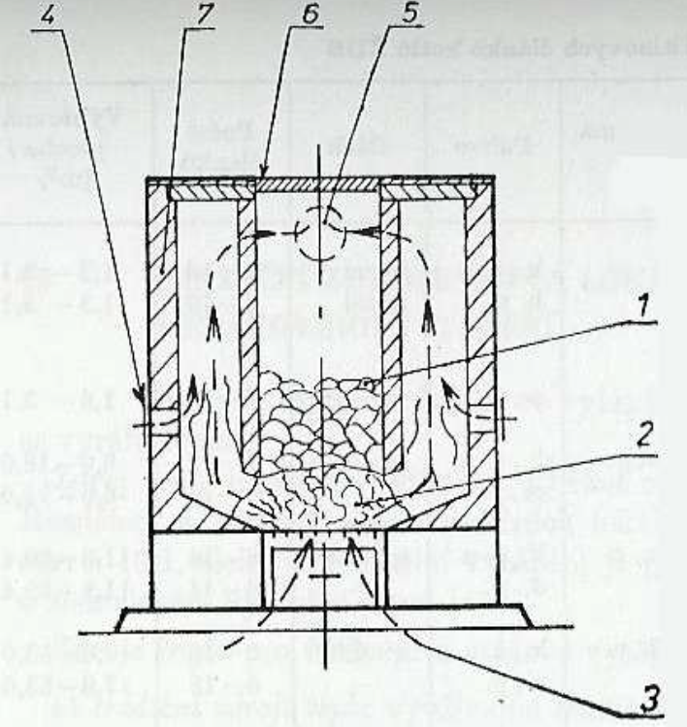
STŘEDNÍ ŠKOLA STAVEBNÍ A TECHNICKÁ
Ústí nad Labem, Čelakovského 5, příspěvková organizace
Páteřní škola Ústeckého kraje
Kamna se spodním odhoříváním
vyhoří „dlouhý“ plamen
hnědé uhlí – tříděné
spaliny obsahují prchavé hořlavé látky
1...palivo
2...hořící palivo
3...přívod spalovacího vzduchu
4...přívod sekundárního vzduchu
5...odtahové hrdlo
6...násyp paliva
7...šamotová vyzdívka

Slide 8
STŘEDNÍ ŠKOLA STAVEBNÍ A TECHNICKÁ
Ústí nad Labem, Čelakovského 5, příspěvková organizace
Páteřní škola Ústeckého kraje
Topidla na kapalná paliva
Topná (motorová) naftová kamna
Rychlý zátop, vysoká účinnost
Předpisy pro skladování a používání nafty
Drahá
1...nádrž paliva
2...uzávěr nádrže
3...regulátor paliva
4...odpařovací hořák
5...přívod vzduchu otvory v tělese hořáku
6...spalovací prostor
7...odtahové hrdlo
8...stínicí stěny
9...bezpečnostní nádrž
10...ovládání uzávěru a regulátoru

Slide 9
STŘEDNÍ ŠKOLA STAVEBNÍ A TECHNICKÁ
Ústí nad Labem, Čelakovského 5, příspěvková organizace
Páteřní škola Ústeckého kraje
Topidla na plynná paliva
- Zemní plyn, propan butan
Topidla s otevřeným spalovacím prostorem
Vzduch odebíráme z vytápěné místnosti
Odtah spalin připojen na komínový průduch
Okna a dveře nesmí být těsná

Slide 10
STŘEDNÍ ŠKOLA STAVEBNÍ A TECHNICKÁ
Ústí nad Labem, Čelakovského 5, příspěvková organizace
Páteřní škola Ústeckého kraje
Topidla s uzavřeným spalovacím prostorem
Nejčastěji používaná lokální topidla
Vzduch odebíráme z venkovního prostředí
Odtah spalin přímo do venkovního prostředí

Slide 11
STŘEDNÍ ŠKOLA STAVEBNÍ A TECHNICKÁ
Ústí nad Labem, Čelakovského 5, příspěvková organizace
Páteřní škola Ústeckého kraje
Těleso se umísťuje pod oknem ⇒ dobrá tepelná pohoda
Automatická regulace teploty topidla
1...přívod plynu do atmosférického hořáku
2...přívod vzduchu
3...odvod spalin
Plynové topidlo s uzavřeným spalovacím prostorem

Slide 12
STŘEDNÍ ŠKOLA STAVEBNÍ A TECHNICKÁ
Ústí nad Labem, Čelakovského 5, příspěvková organizace
Páteřní škola Ústeckého kraje
Otázky k opakování:
1) Jaká znáte topidla na tuhá paliva?
2) Jaké druhy prohořívání znáš?
3) Jaké jsou nejčastější druhy používaných plynových topidel.

Slide 13
STŘEDNÍ ŠKOLA STAVEBNÍ A TECHNICKÁ
Ústí nad Labem, Čelakovského 5, příspěvková organizace
Páteřní škola Ústeckého kraje
Použité zdroje:
Nový R. a kol.: Technika prostředí (2000)
Jelínek V., Kabele K.: Technická zařízení budov (2001)
Kolektiv autorů: Topenářská příručka (2000)
Štěchovský J.: Vytápění
Firemní podklady

